Slide 1
KMU - Personalbarometer - Haas
Mittwoch, 31. August 2016

Slide 2
7
Beantwortungen insgesamt
Erstellt am: Mittwoch, 8. Juni 2016
Vollständig beantwortet: 7

Slide 3
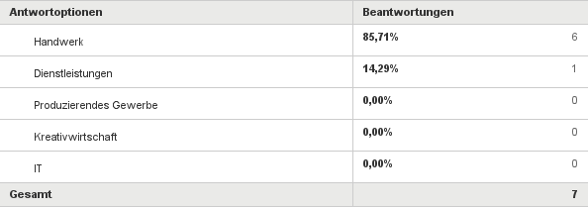
Q1: Bitte geben Sie Ihren Branchenschwerpunkt an!
Beantwortet: 7 Übersprungen: 0

Slide 4
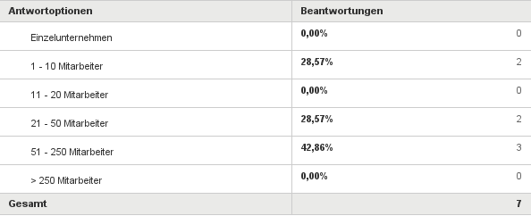
Q2: Bitte geben Sie Ihre Betriebsgröße an!
Beantwortet: 7 Übersprungen: 0

Slide 5
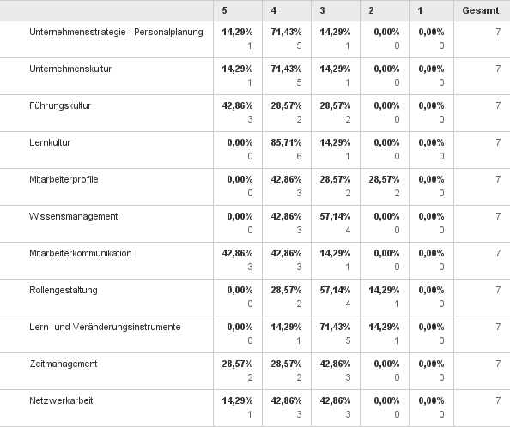
Q3: Wie hoch sehen sie den Stellenwert zum Thema "Kultur der Personalarbeit" in Ihrem Unternehmen?
Beantwortet: 7 Übersprungen: 0

Slide 6
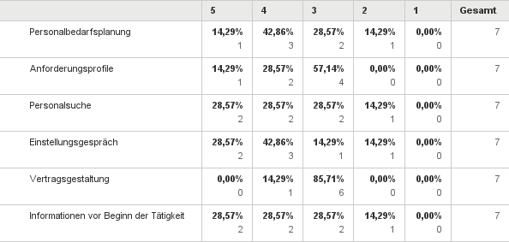
Q4: Wie hoch sehen sie den Stellenwert zum Thema "Personalrekrutierung" in Ihrem Unternehmen?
Beantwortet: 7 Übersprungen: 0

Slide 7
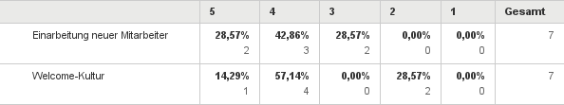
Q5: Wie hoch sehen sie den Stellenwert zum Thema "Personalimplementierung" in Ihrem Unternehmen?
Beantwortet: 7 Übersprungen: 0

Slide 8
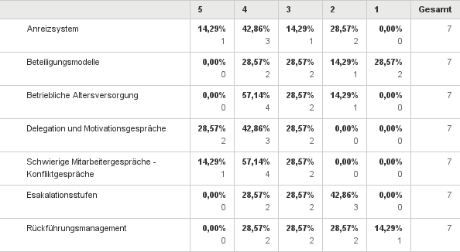
Q6: Wie hoch sehen sie den Stellenwert zum Thema "Personalbetreuung" in Ihrem Unternehmen?
Beantwortet: 7 Übersprungen: 0

Slide 9
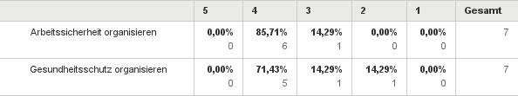
Q7: Wie hoch sehen sie den Stellenwert zum Thema "Arbeitssicherheit und Gesundheitsschutz" in Ihrem Unternehmen?
Beantwortet: 7 Übersprungen: 0

Slide 10
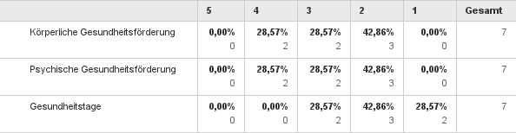
Q8: Wie hoch sehen sie den Stellenwert zum Thema "Gesundheitsförderung" in Ihrem Unternehmen?
Beantwortet: 7 Übersprungen: 0

Slide 11
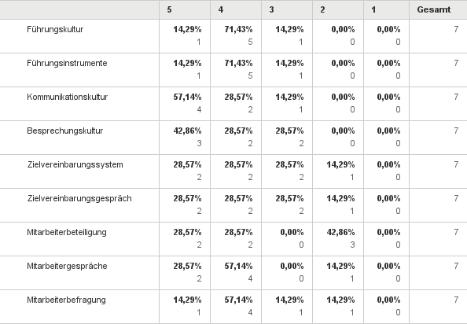
Q9: Wie hoch sehen sie den Stellenwert zum Thema "Personalführung" in Ihrem Unternehmen?
Beantwortet: 7 Übersprungen: 0

Slide 12
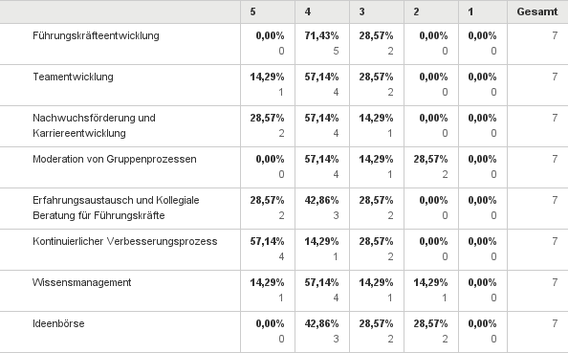
Q10: Wie hoch sehen sie den Stellenwert zum Thema "Personalentwicklung" in Ihrem Unternehmen?
Beantwortet: 7 Übersprungen: 0

Slide 13
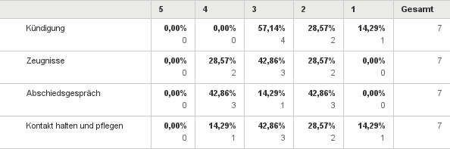
Q11: Wie hoch sehen sie den Stellenwert zum Thema "Personalaustritt" in Ihrem Unternehmen?
Beantwortet: 7 Übersprungen: 0

